Slide 1
kuangan002
BQG450/0.2气动隔膜泵
BQG450/0.2气动隔膜泵

Slide 2
行业PPT模板http://www.1ppt.com/hangye/
01
BQG450/0.2气动隔膜泵介绍
02
BQG450/0.2气动隔膜泵工作环境条件
03
BQG450/0.2气动隔膜泵技术参数
04
BQG450/0.2气动隔膜泵工作原理

Slide 3
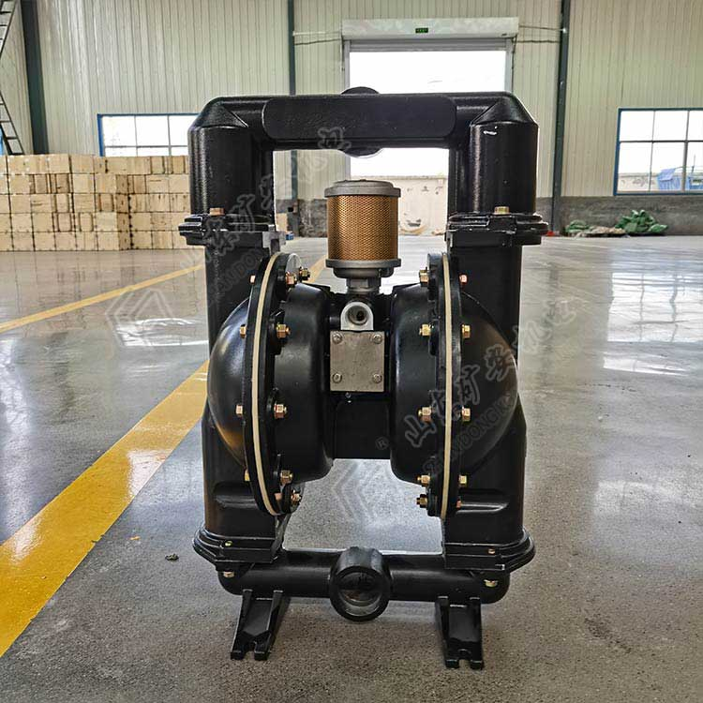

Slide 4







BQG450/0.2气动隔膜泵介绍
BQG450/0.2气动隔膜泵应用于煤矿井下排送清水，或含有固体颗粒杂质（体积浓度小于2%）的污水，亦可适用于非煤矿山，输送介质类似的其他场合。

Slide 5



BQG450/0.2气动隔膜泵工作环境条件
1.动力用压缩空气，压力应在0.2～0.7 Mpa范围；
2.输送介质温度不超过40℃；
3.输送介质的PH在4～10范围内；
4.含固体颗粒的zui大直径不超过6～9mm，其体积浓度不超过2%；
5. 环境温度: -20℃～50℃；
肆零零捌捌陆零伍叁柒
6. 环境湿度：≤95%（当环境温度为＋25℃时）；
7.大气压力：80kPa～106kPa；
8.适用于煤矿井下煤尘及甲烷爆炸性气体的危险场所,但无破坏绝缘的腐蚀性气体的场合。

Slide 6
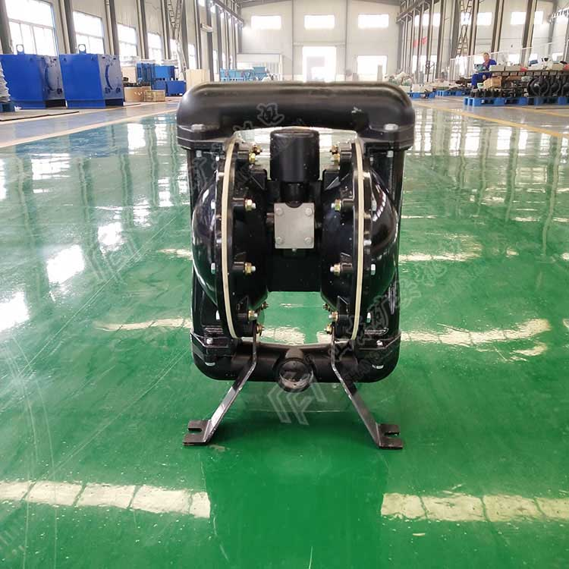
BQG450/0.2气动隔膜泵
BQG450/0.2
气动隔膜泵

Slide 7




BQG450/0.2气动隔膜泵技术参数
型号BQG450/0.2
额定流量L/min 450
出料压力MPa 0.2
额定风压MPa 0.55
长×宽×高（mm） 536×477×888
重量（kg） 50.4
进chu口管径（英寸） 3
zui大耗气量m3/min 0.8
通过颗粒zui大直径mm 9

Slide 8

BQG450/0.2气动隔膜泵工作原理
‌BQG450/0.2气动隔膜泵的工作原理是通过空压机将压缩空气输入配气阀，驱动隔膜泵的中间体，带动隔膜做横向拉伸运动，山东矿安机电有限公司，从而实现自吸流体的容积式往复泵‌‌1。具体来说，气动隔膜泵由气流结构和液流结构两大部分构成，通过两侧膜片完全隔离。
压缩空气从进气接头进入配气阀后，推动两个工作腔内的隔膜，驱使联杆连接的两块隔膜同步运动。与此同时，另一工作腔中的气体则从隔膜的背后排出泵外。在两侧高、低压气体交替作用下，连杆轴带动两侧膜片左右运动，使两边容积腔内气压发生交替变化，从而实现液体的连续吸入与排出‌。

Slide 9
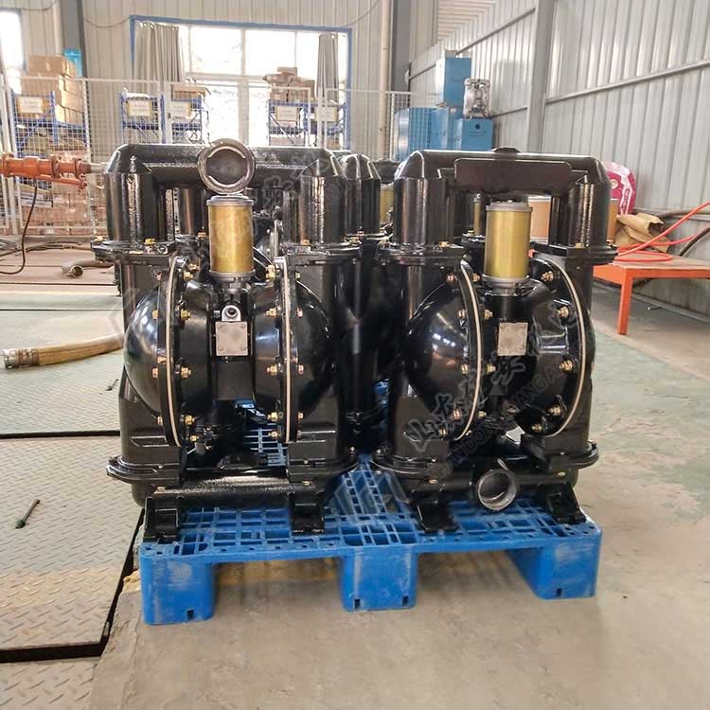
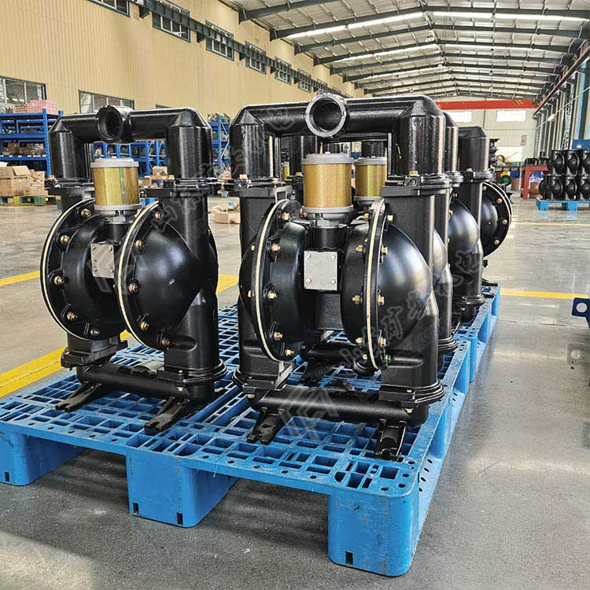



BQG450/0.2气动隔膜泵
气动隔膜泵
实物图

Slide 10
山东矿安机电
感谢大家阅读
感谢大家阅读

